Slide 1
Sudurtiniai žodžiai
Parengė Panevėžio r. Naujamiesčio vid. m-klos
vyr. logopedė, specialioji pedagogė Ingrida Švanė

Slide 2
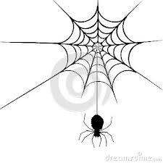
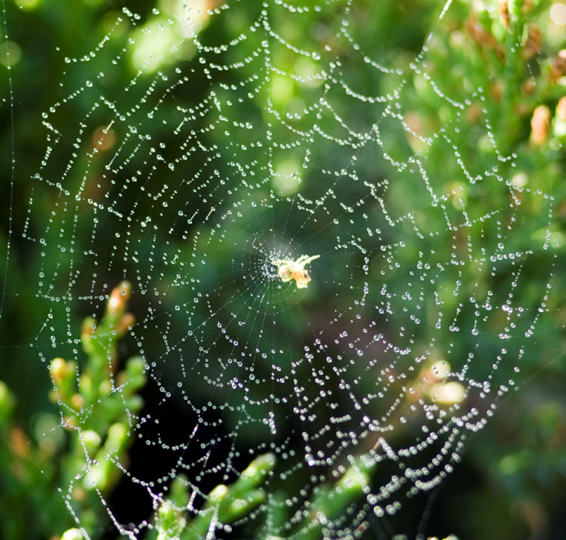
Voratinklis

Slide 3
Kiek yra sudurtinių žodžių?
Darbymetis
Sodas
Kupranugaris
Žemėlapis
Juodžemis
Dalgis
Eglišakė
Laikraštis
Gudragalvis
Bulvės
Piliakalnis
Pikta
Piktžolė
Valgiaraštis
Vaistažolė
Brolis
Rugiagėlė
Uoga
Žemuogė
Aviganis
Piemuo
Kiemsargis
Laukas
Dailyraštis
Bulviakasis
Devyniabrolė
Žemė

Slide 4
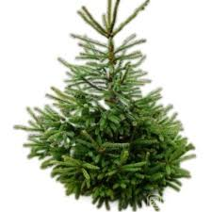
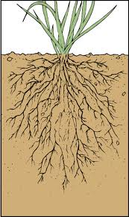
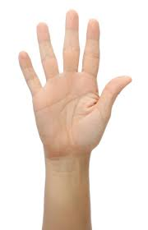
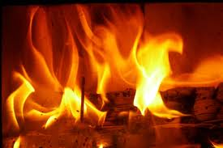
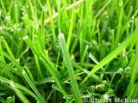
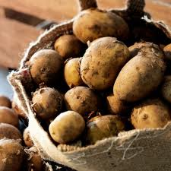
Sudaryk ir perkaityk sudurtinius žodžius
+ šaka = ________
+ raštas= ________
Žema + = ________
+ kasa = ________
+ vaisius= ______
+ vieta = ______
pikta + = ______
+ kotas = ________

Slide 5
Perskaityk sudurtinius žodžius. Prašyk, iš kokių žodžių jie sudaryti.
Švarraštis – švarus + raštas_________
Juodžemis - ____________________+_____________________
Gudragalvis - ___________________+_____________________
Žemėlapis - ____________________+_____________________
Dailyraštis - ____________________+_____________________
Valgiaraštis - ___________________+_____________________
Tarpuvartė - ___________________+_____________________
Kulkosvaidis - __________________+_____________________
Piliakalnis - ____________________+_____________________

Slide 6
Ištaisyk klaidas
Devynebrolė
Darbimetis
Rugegėlė
Bulvekasis
Valgeraštis
Dailiraštis
Ugnevietė
Galvugalis

